Slide 1



Slide 2

O QUE É O PROJETO?
Hoje em dia o comportamento do consumidor mudou. Uma das maiores influências de compra tem sido as redes sociais. Por isso, a Actionpay pensou em uma estratégia para alavancar negócios, unindo duas das melhores estratégias de marketing: o branding com foco em resultados e o fenômeno que mais cresce no meio digital, os influenciadores!
O ISM é uma plataforma totalmente pensada em unir as duas pontas de interesse: Os anunciantes (que querem alcançar mais pessoas para conhecerem e consumirem seu serviço ou produto) e os Influenciadores (que possuem essa grande audiência de forma engajada com suas opiniões e sugestões).

Slide 3




Nossa trajetória
ABRIL 2020
MAIO 2022
NOV 2022
Começo da operação em formato de agência
Lançamento da versão beta da plataforma
Integração com a Actionpay: Suporte
a campanhas de perfomance

Slide 4






BENEFÍCIOS PARA SUA MARCA
Crescimento do seu negócio em branding
Maior alcance de pessoas na geolocalização
Mensuração dos resultados em estatísticas
Baixo custo, alto retorno
2

Slide 5








Pontos favoráveis para
uma boa campanha
Constância
Produto
nas divulgações
atrativo e de qualidade
Profissionalismo
Cupom
dos influenciadores
nominal com desconto exclusivo
público
Marca
bem selecionado
e engajado com o influenciador (>2%)
bem posicionada
*para campanhas com foco em conversão

Slide 6












Alguns CLIENTES QUE JÁ
PARTICIPARAM DO PROJETO
5

Slide 7









Alguns INFLUENCERS QUE JÁ PARTICIPARAM
DAS NOSSAS campanhas
Casa/decoração
Beleza/cabelo
Moda masculina
Viagens/lazer
@casa07_dicas
@jessicadinix
@estilodeverdade
@roledababi
117K
210K
526K
22,8K
seguIdores
seguIdores
seguIdores
seguIdores
@ap.303_
@oficialmartaa
@meuap91e
@morovich_
119K
134K
117K
46,5K
seguIdores
seguIdores
seguIdores
seguIdores
Casa/decoração
Casa/família
Casa/decoração
Lifestyle/fitness
7

Slide 8


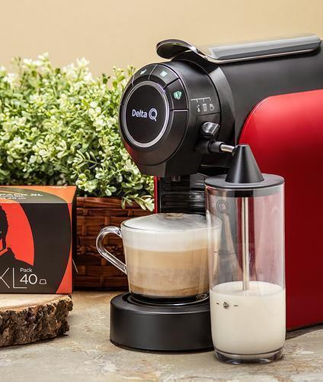






Case
DEZ 2021 / JAN 2022
48 stories
5 feedposts
3 influencers
159 vendas
R$31.641 em vendas

Slide 9
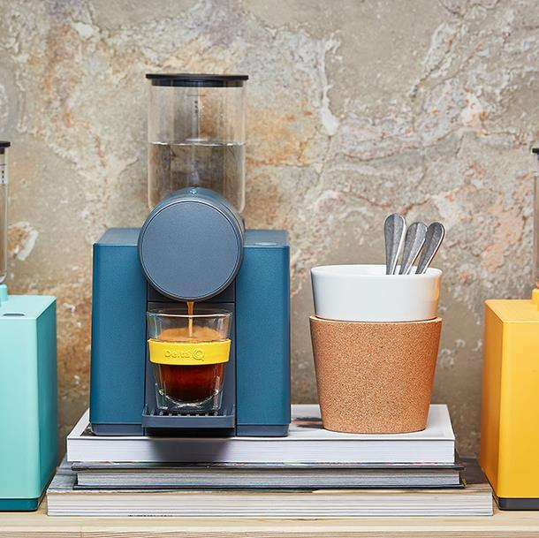








Case
ABRIL 2022 / Máquina Qlip
81 stories
9 feedposts
7 influencers
294 vendas
R$29.106 em vendas

Slide 10

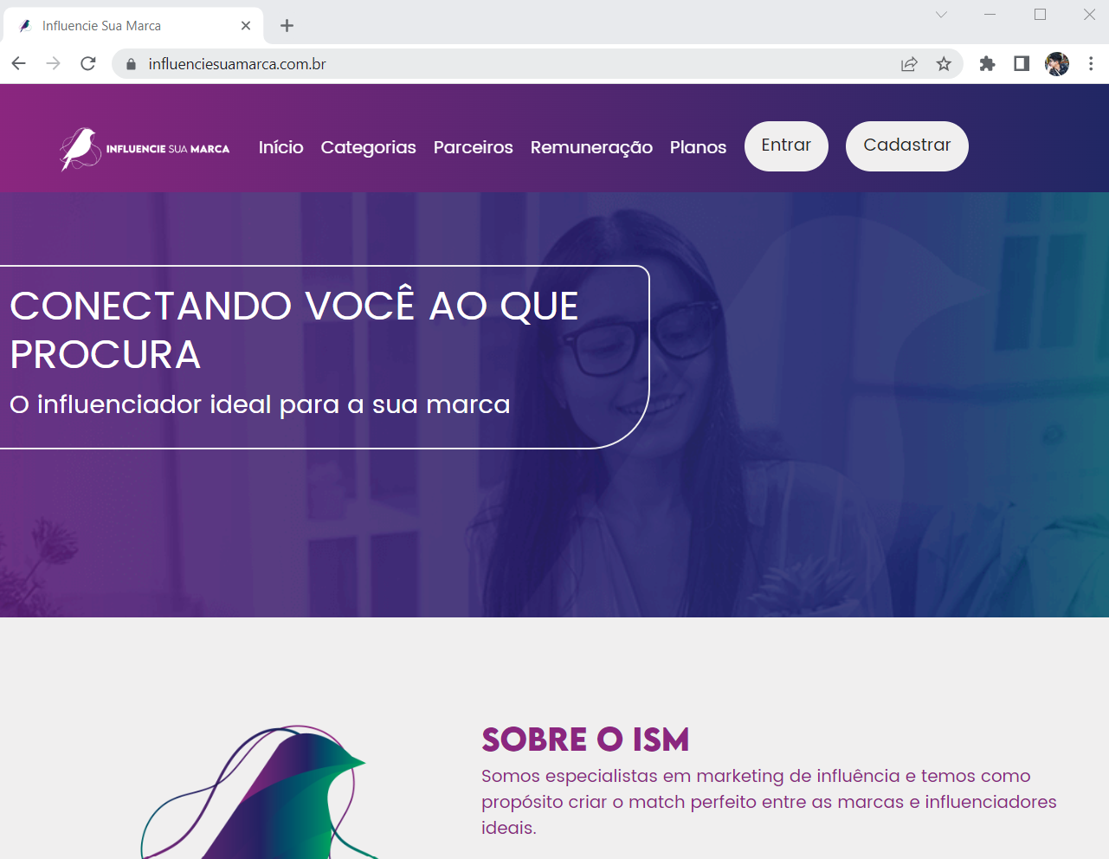

Nossa plataforma
Conexão Influenciador X Marca
Possibilidade de estruturar
campanhas na plataforma
Independência dos usuários
Facilidade no pagamento
Possibilidade de serviço de
curadoria de influenciadores

Slide 11
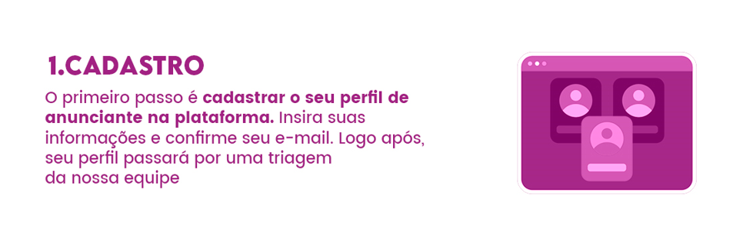

Como Funciona?

Slide 12
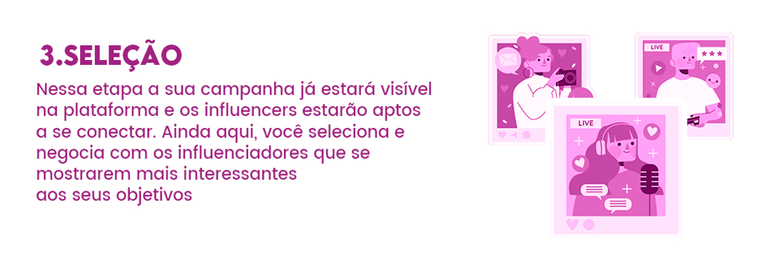

Como Funciona?

Slide 13
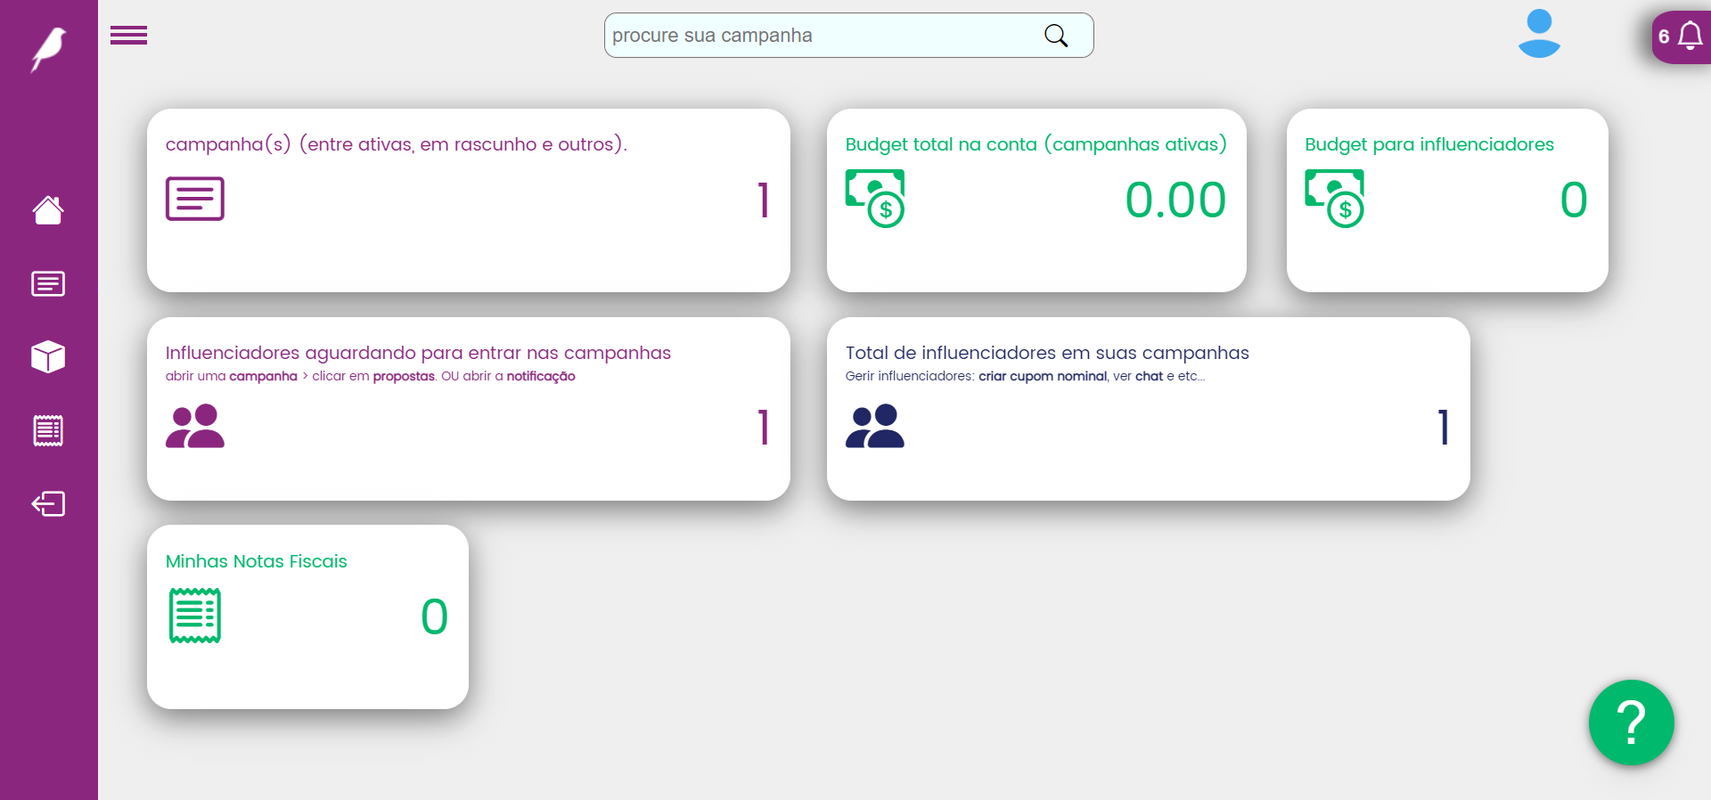
Dashboard de Anunciante

Slide 14
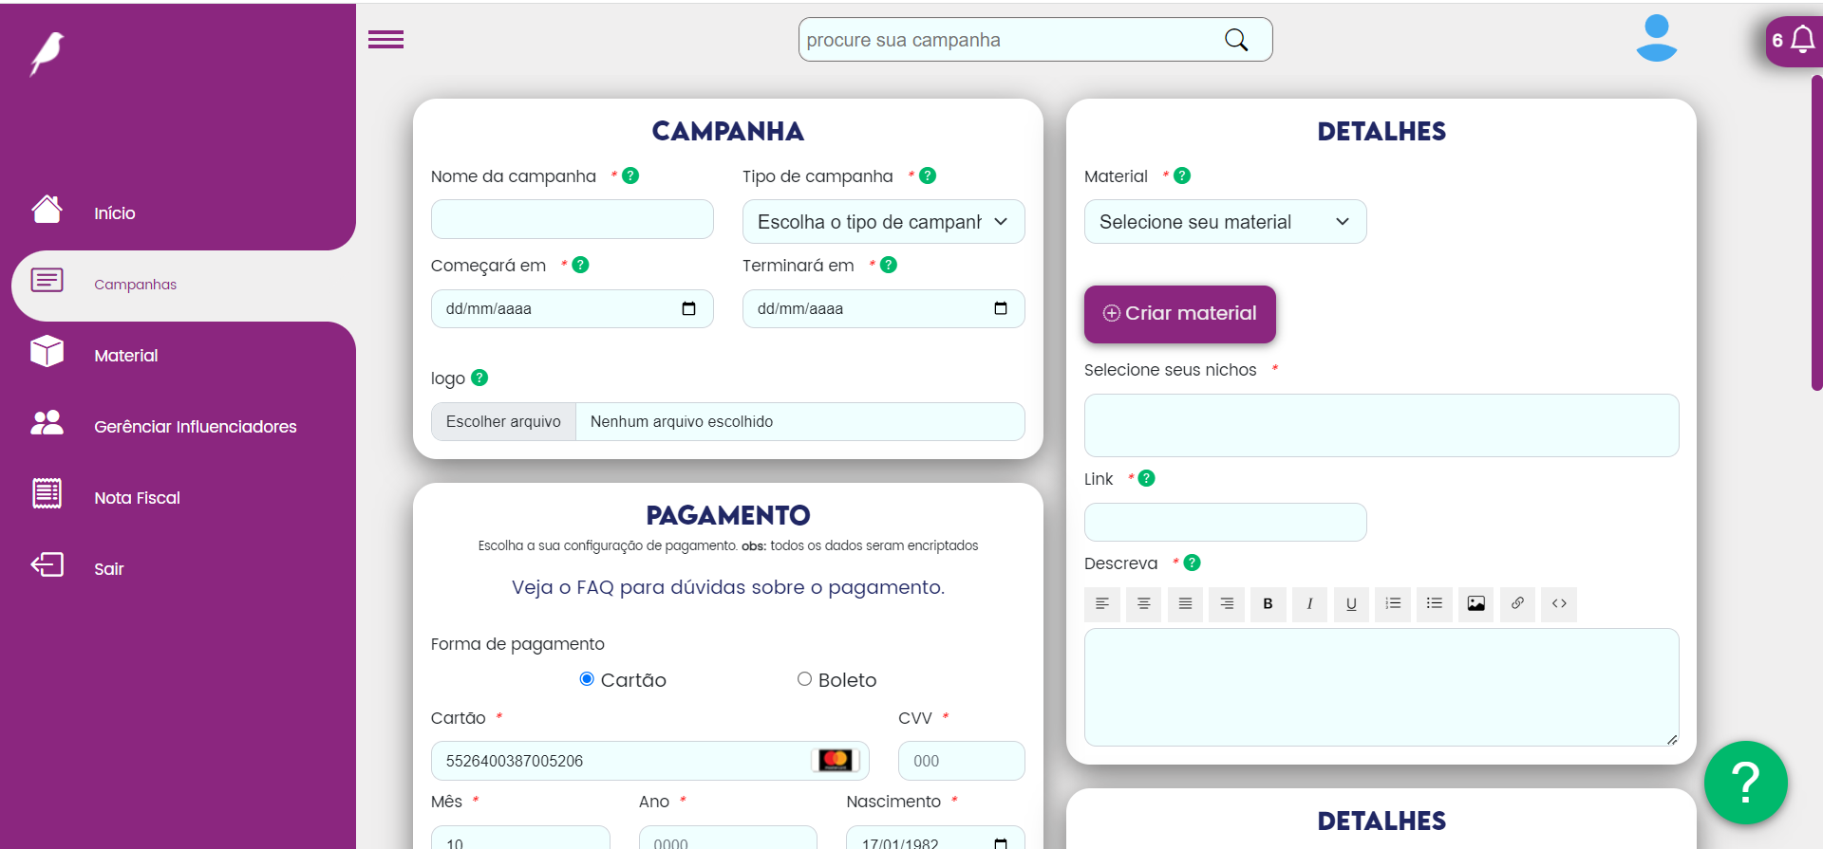
Página de Criação de Campanha

Slide 15
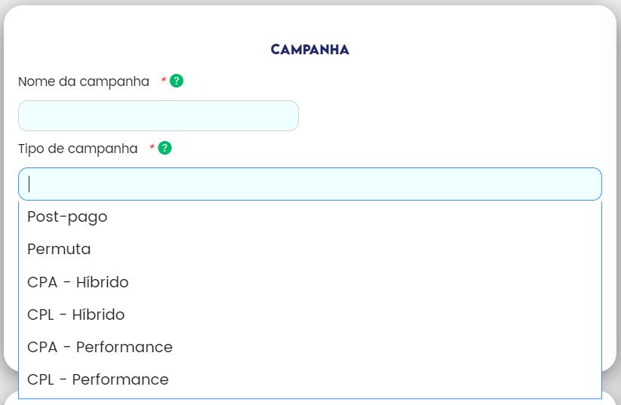
Página de Criação de Campanha
Formatos de remuneração para influencers:
Publipost (cachê), Performance e Híbrido

Slide 16

performance
Híbrido
Cachê
Menor adesão dos influenciadores à campanha
Maior adesão dos influenciadores à campanha
Maior adesão dos influenciadores à campanha
Influenciadores menores e mais inexperientes
Possibilidade de cachê mais baixo pela oferta da performance
Possibilidade de trabalhar com influenciadores maiores e mais profissionalizados
x
x
Formatos e frequência de divulgação ficam à escolha do próprio influenciador
Controle sobre os formatos de divulgação + chance de posts além do previsto
Total controle sobre os formatos de divulgação
Maior necessidade de investimento em um presskit completo e personalizado
Une o melhor dos dois formatos
Presskit é utilizado apenas como material de divulgação, podendo ser um pouco mais simples

Slide 17
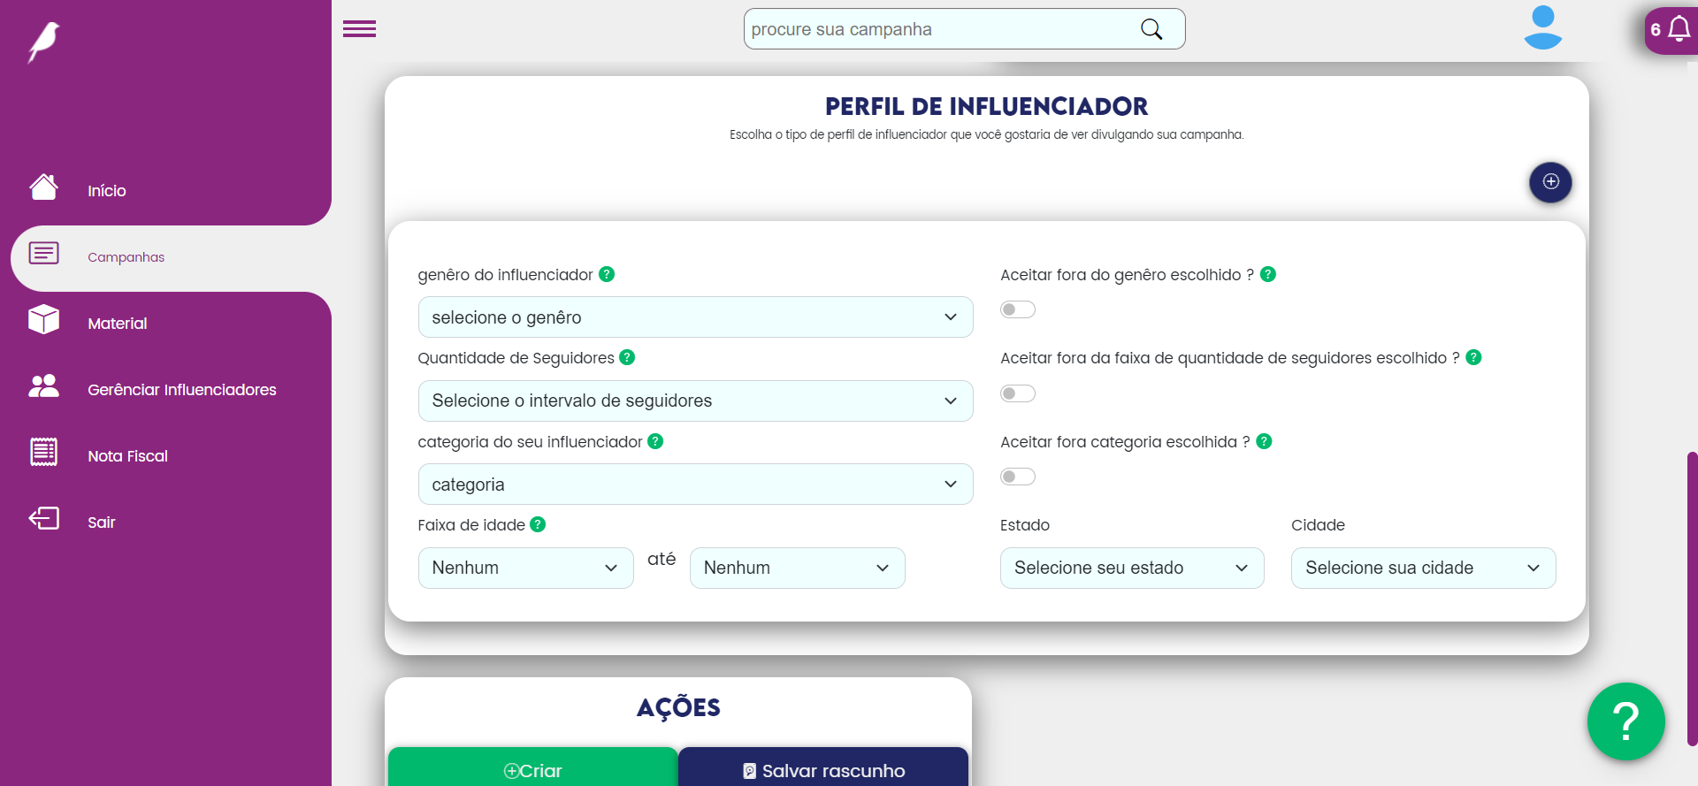
Card de Prospect | Pag Criação de Campanha

Slide 18
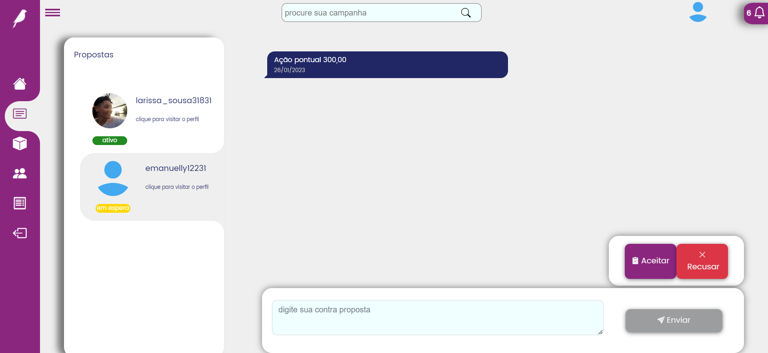
Chat de Proposta na Campanha

Slide 19

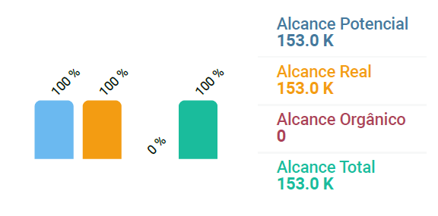
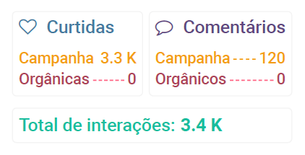

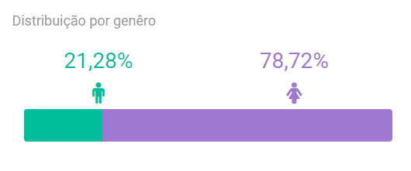
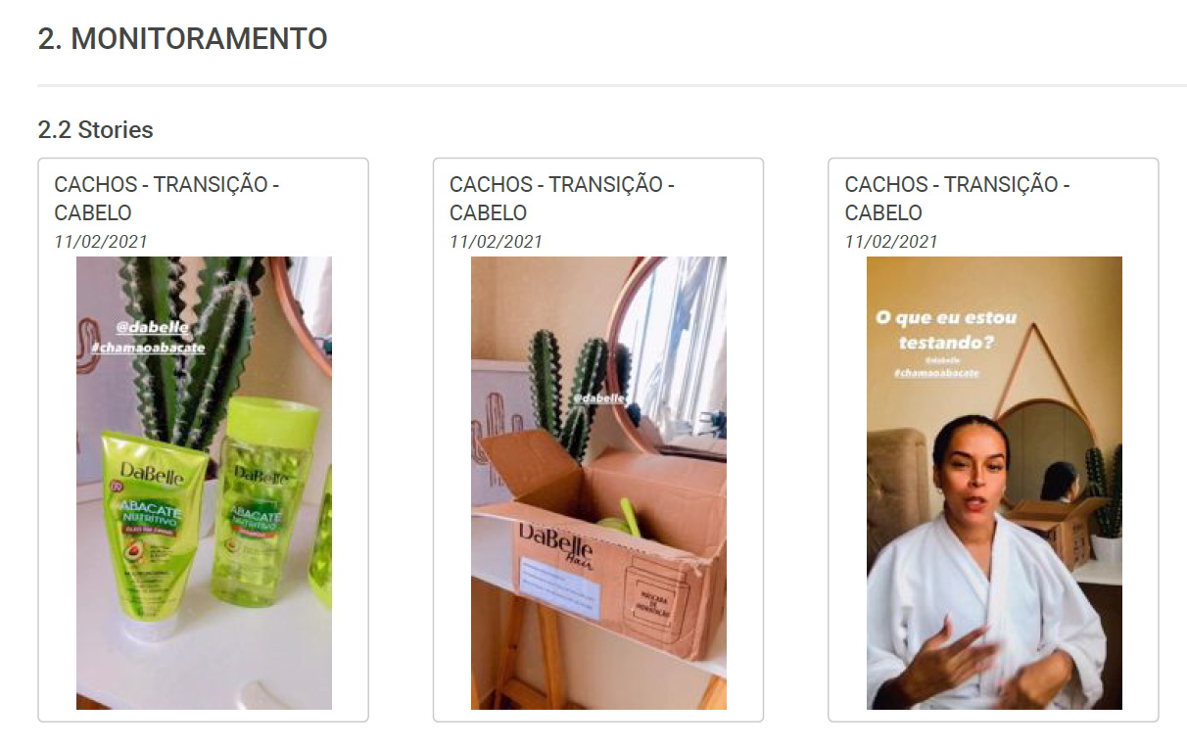
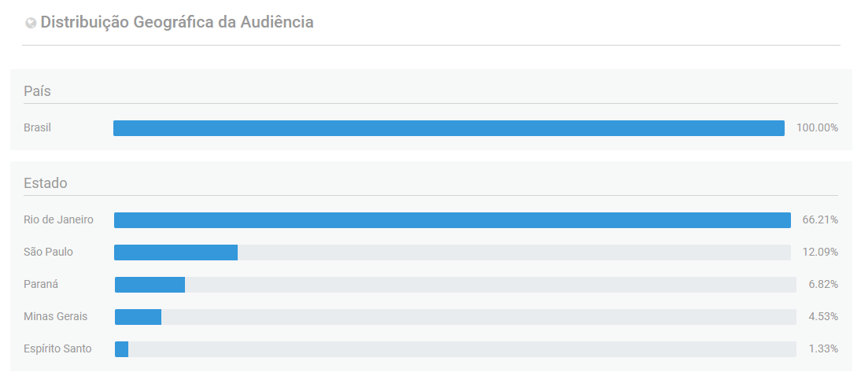
DADOS EM RELATÓRIO
9

Slide 20
QUANTO CUSTA?
2 Primeiros meses grátis
Plano ISM
Taxa de 10% em cima do saldo adicionado à plataforma
Mensalidade de R$119

Slide 21
OBRIGADA!
Nosso contato
larissa@influenciesuamarca.com.br
tainan@influenciesuamarca.com.br

